Slide 1


PhDr. Lenka Felcmanová, Ph.D.:
Proč je dnes potřeba evidence-based přístupů naléhavější než kdy dříve
PhDr. Lenka Felcmanová, Ph.D.:
Why evidence-based approaches matter now more than ever

Slide 2
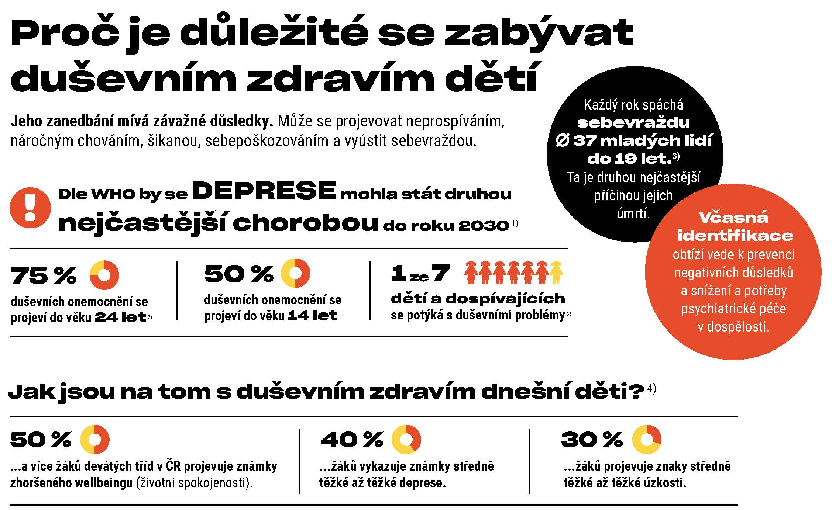


Slide 3
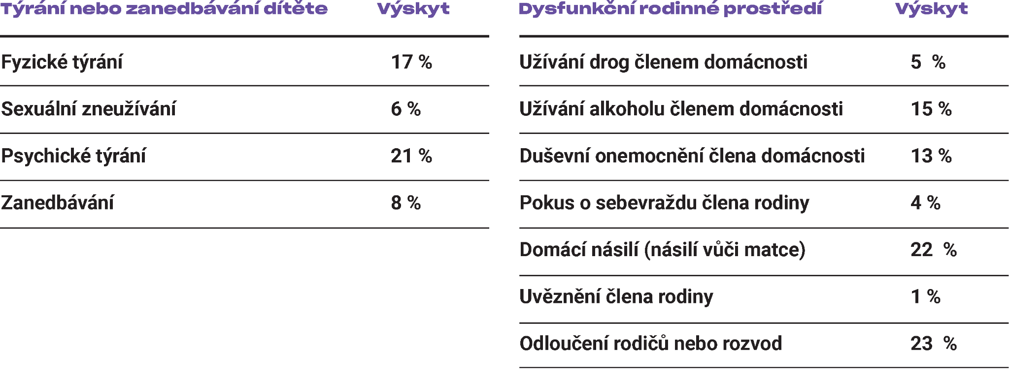
Negativní zkušenosti v dětství (NZD)
Zdroj: Velemínský et al., 2017

Slide 4
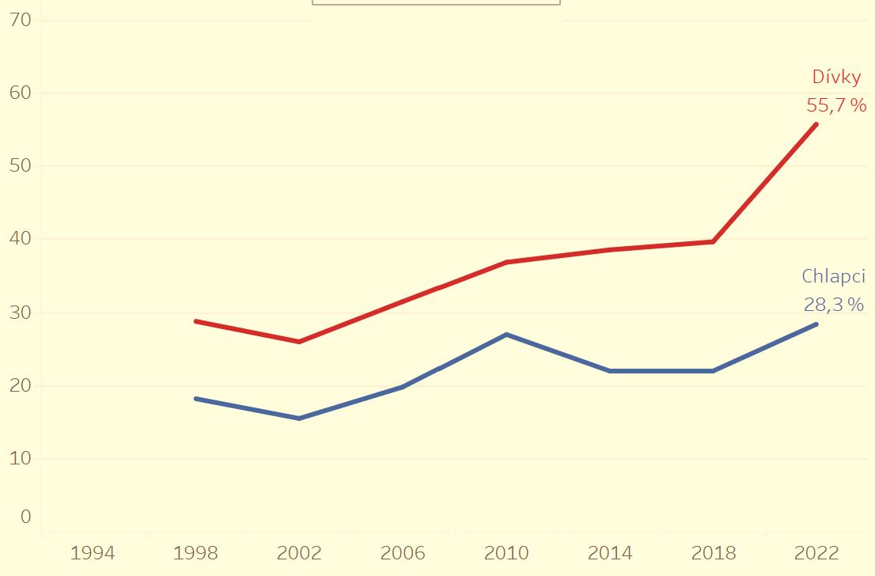
Podíl dětí se 2 a více obtížemi v duševním zdraví týdně
Zdroj: Schrijvers et al, 2024.

Slide 5
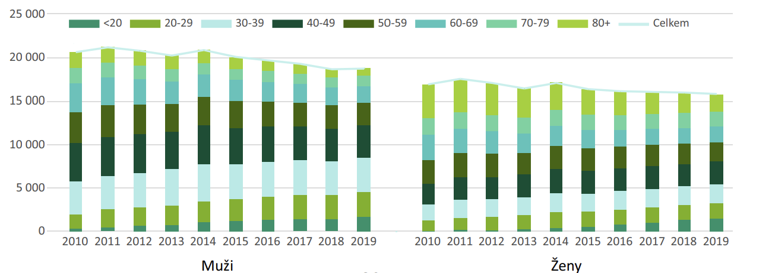
Psychiatrická ročenka
Ukončené hospitalizace – věk a pohlaví

Slide 6
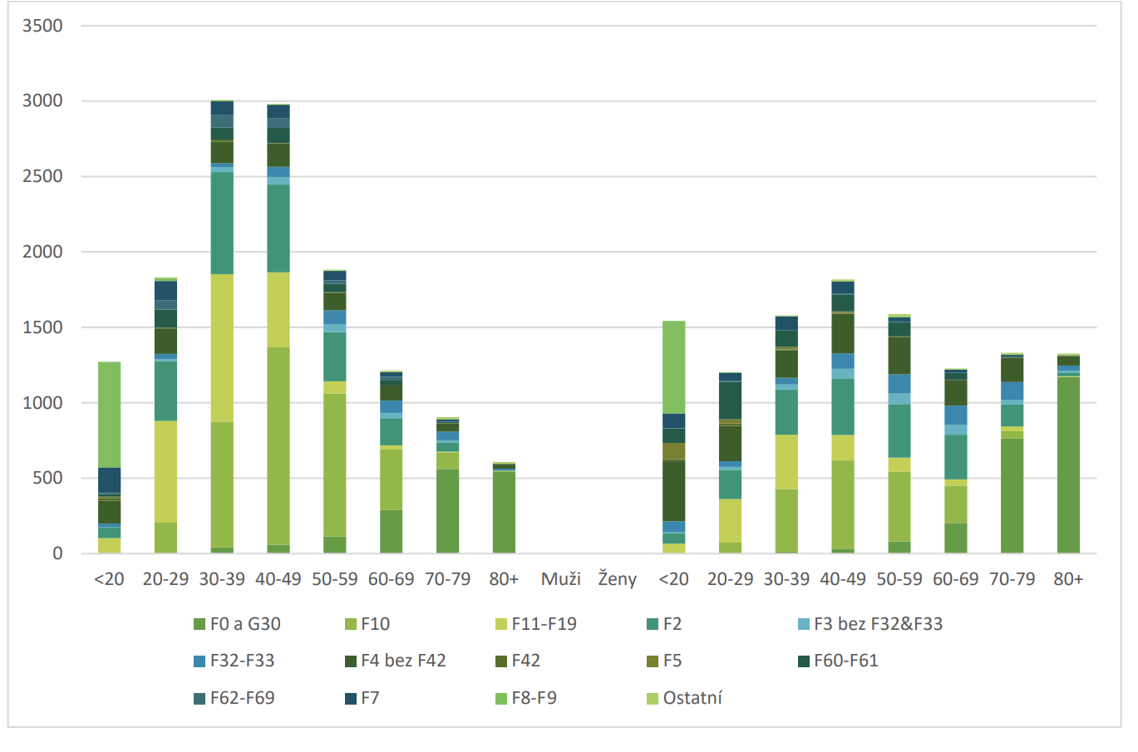
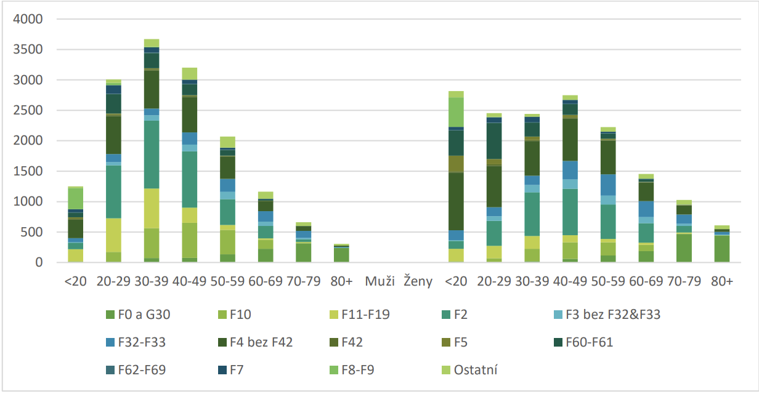
Psychiatrická ročenka – dlouhodobé a akutní hospitalizace 2022

Slide 7

Psychiatrická ročenka - počet pedopsychiatrů v ČR
Dlouhodobá lůžková péče 32,3 úvazku
Akutní lůžková péče - 23, 6
Ambulantní péče - 73.8 úvazku

Slide 8
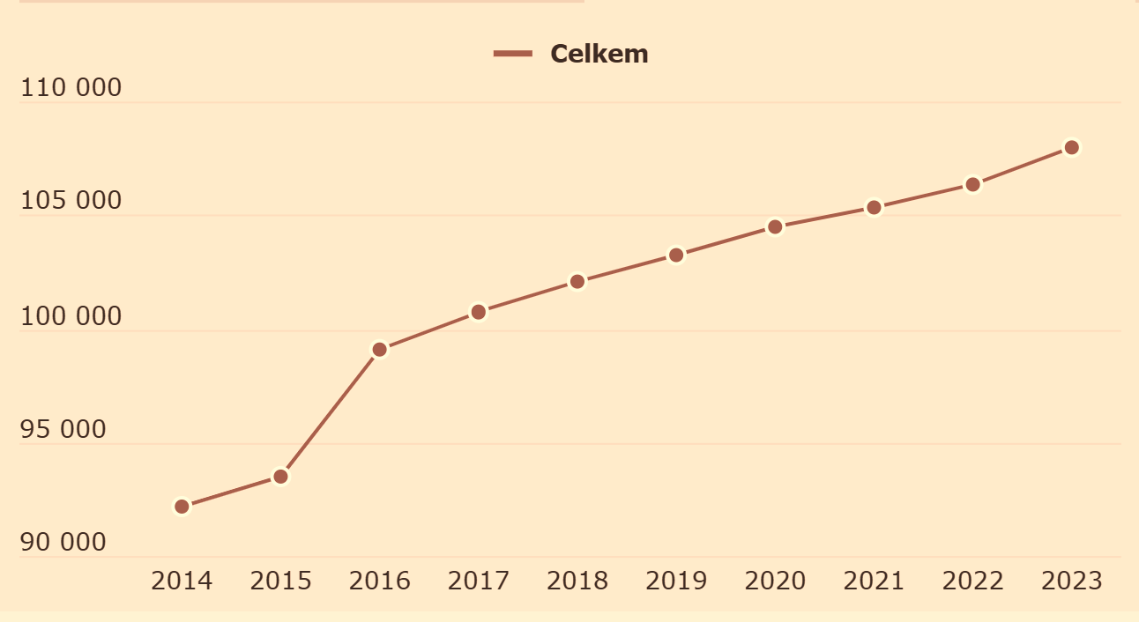
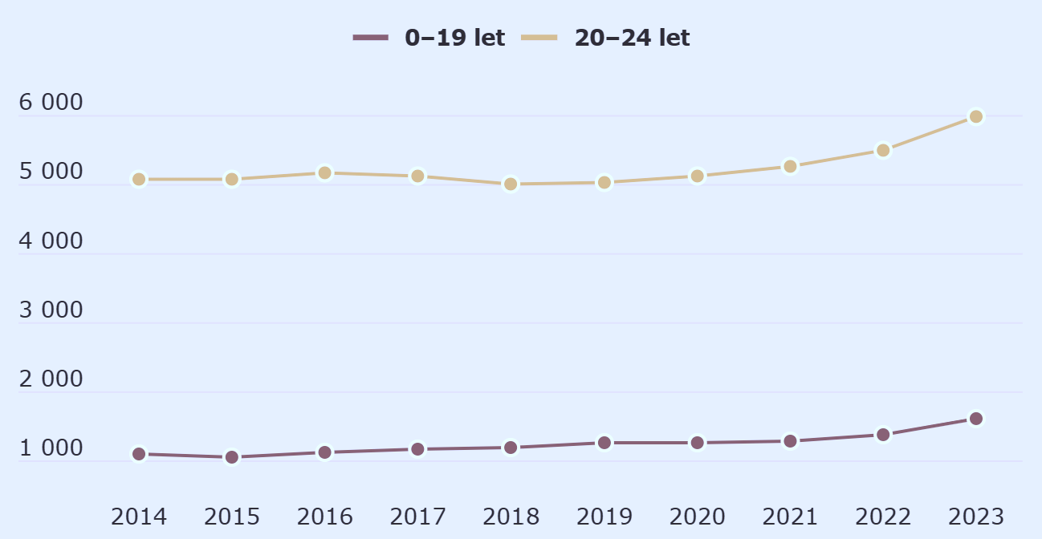
Invalidita z důvodu duševního onemocnění
Nemoci svalové a kosterní soustavy a pojivové tkáně | 112 058
Duševní poruchy a poruchy chování | 107 973
Nemoci nervové soustavy | 36 45
Česká správa sociálního zabezpečení, 2023

Slide 9
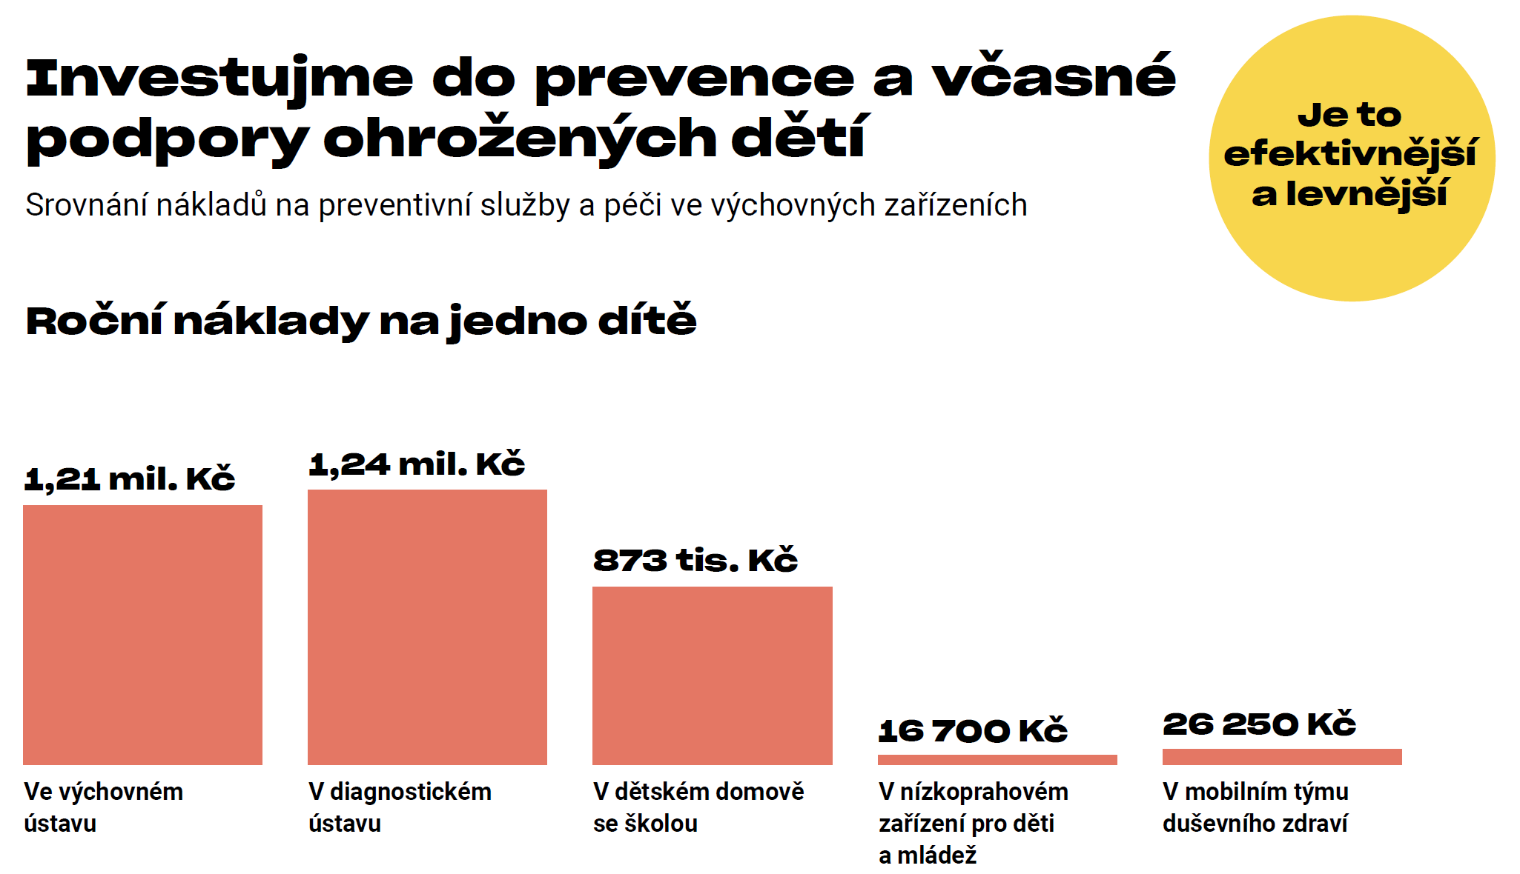

Slide 10
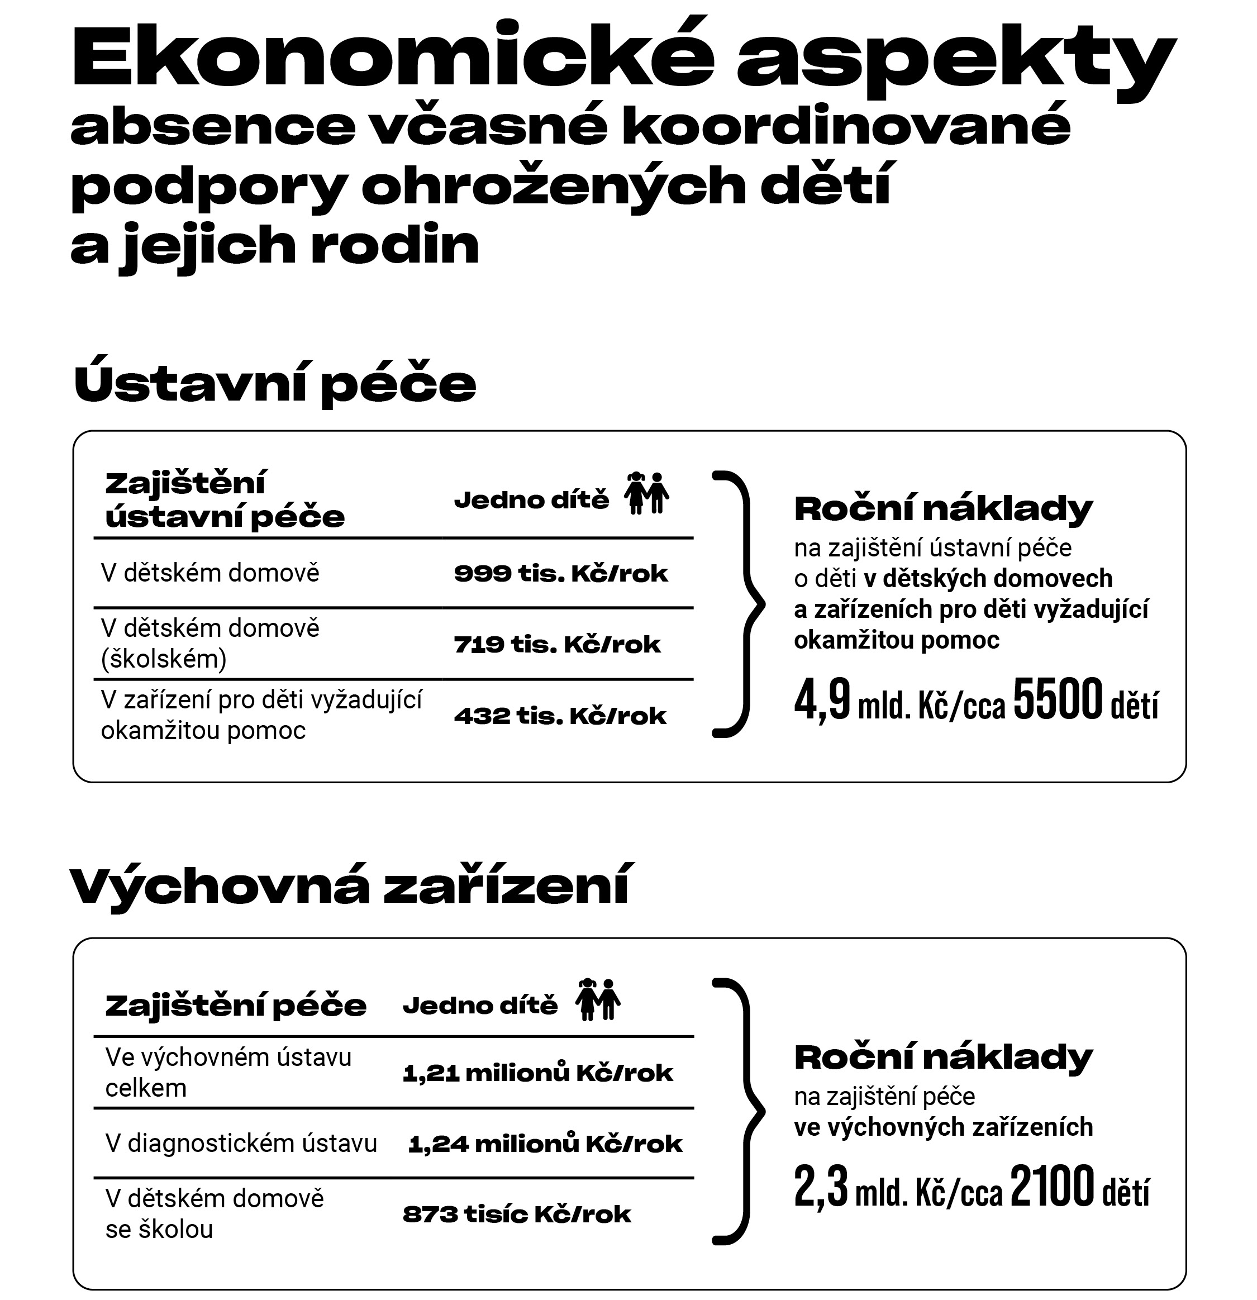
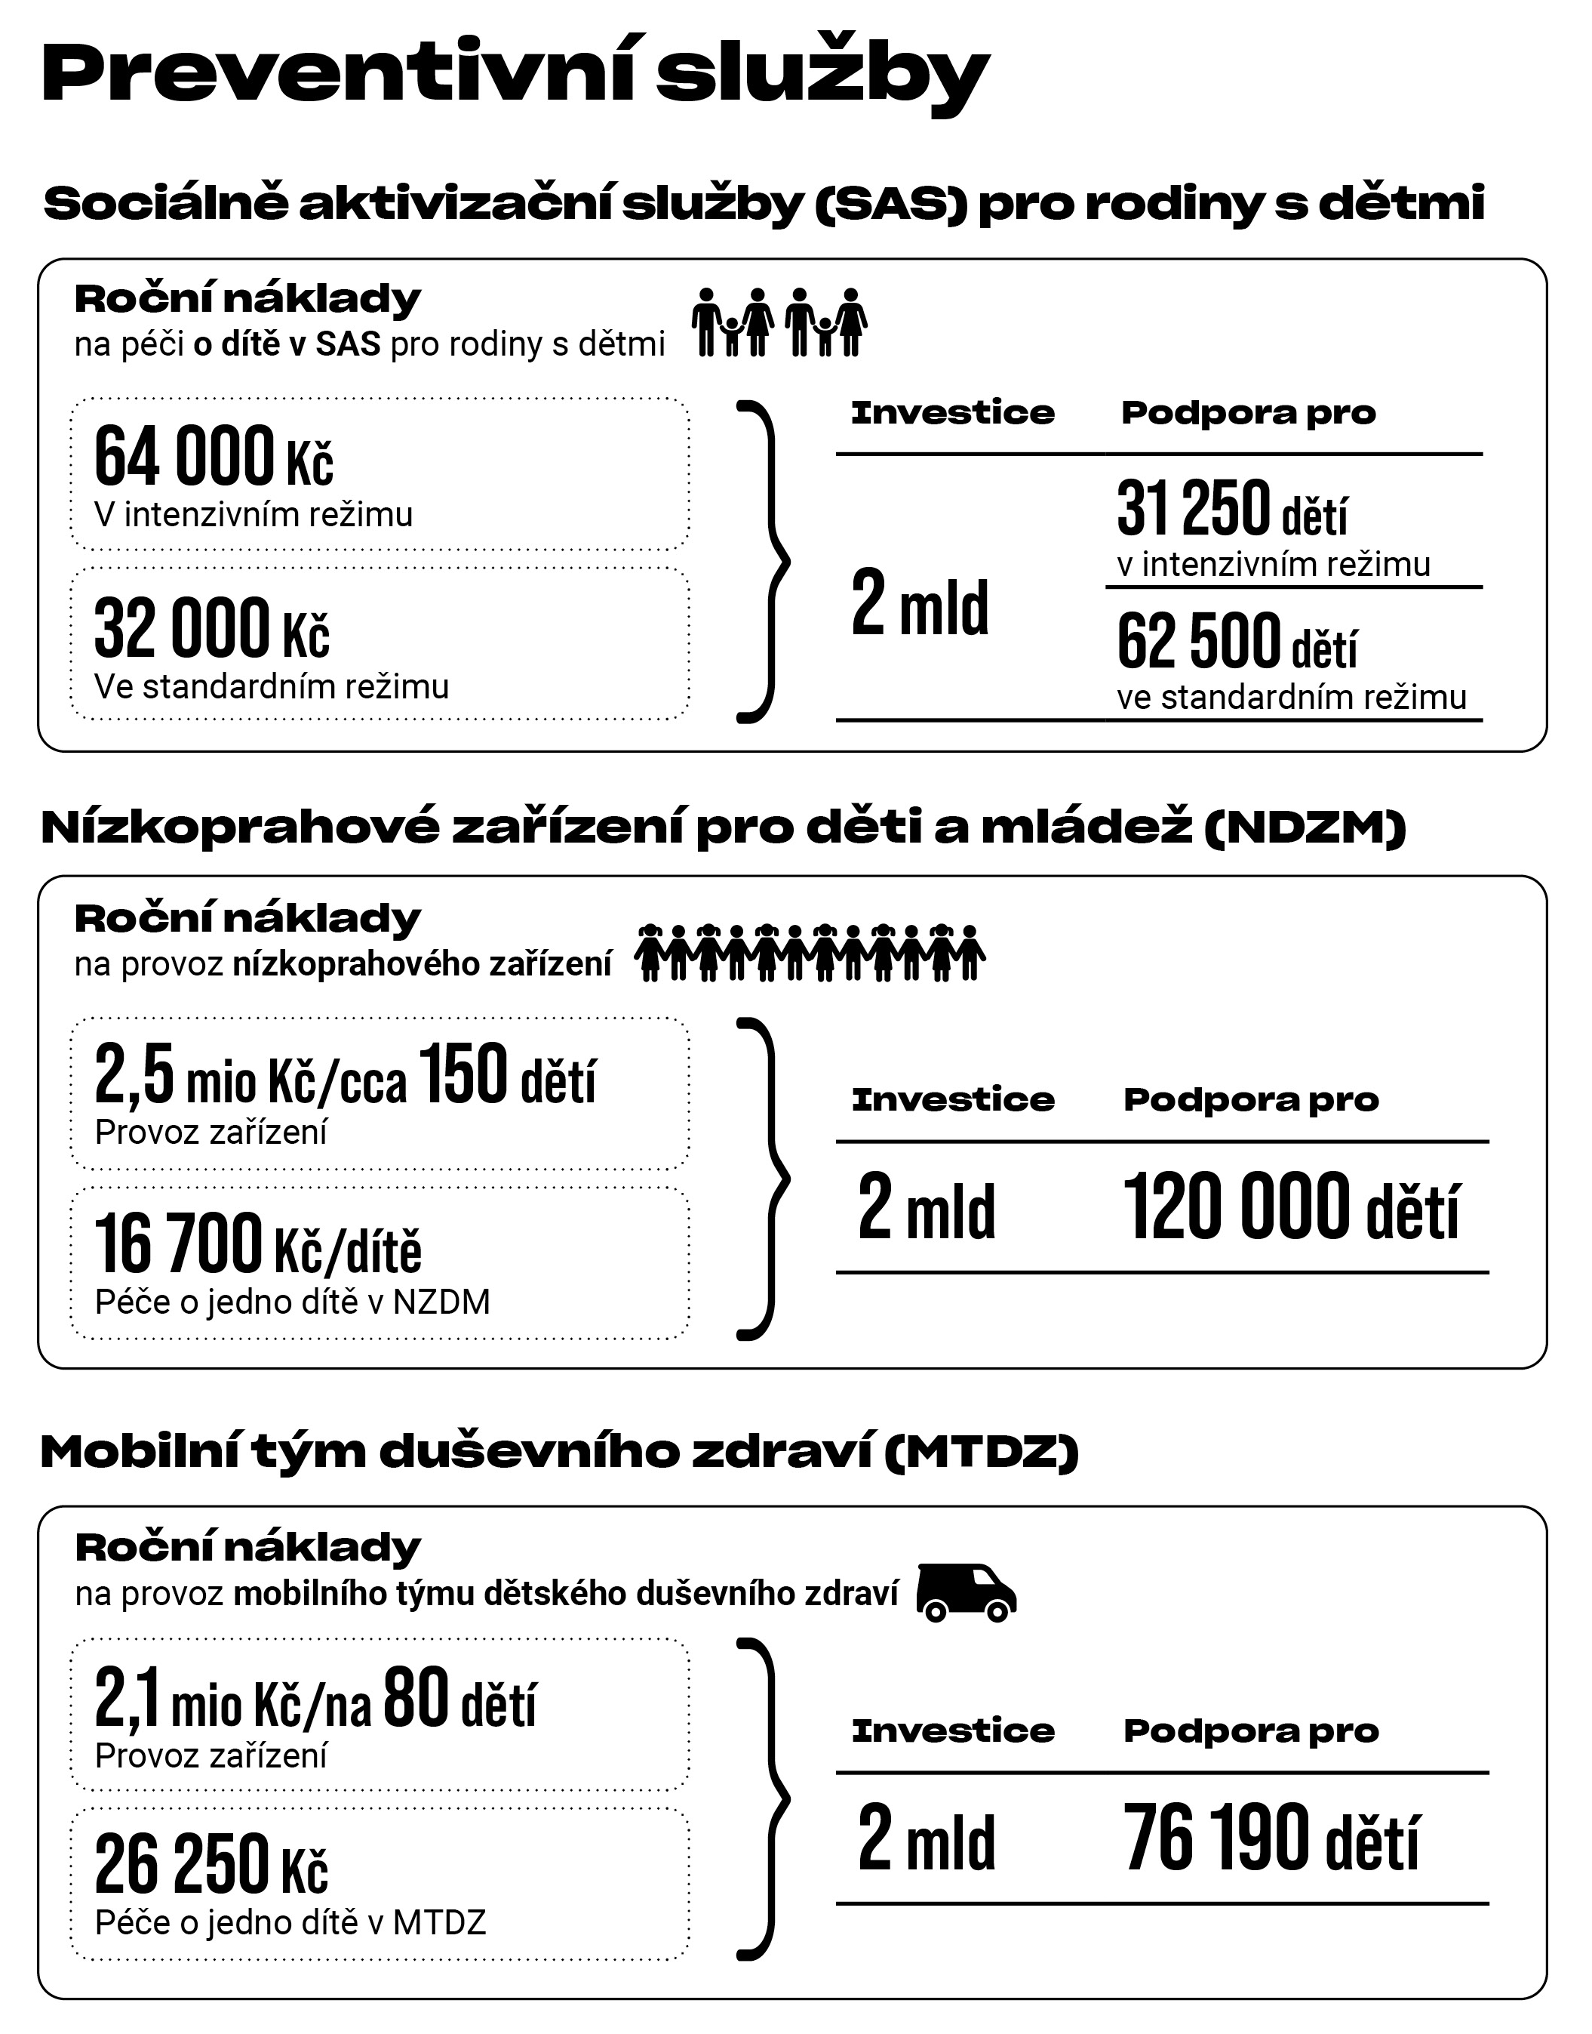

Slide 11
Opatření ve školství s největším potenciálem podpory duševního zdraví (1/2)
Zavedení předmětu osobnostně-sociální výchova nebo jiné pravidelné příležitosti pro rozvoj socio-emočního učení
Zavedení celoškolních víceúrovňových přístupů k managementu chování (např. PBIS)
Zvyšování kompetencí pedagogů v podpoře wellbeingu a zavádění trauma respektujícího přístupu ve školách

Slide 12
Opatření ve školství s největším potenciálem podpory duševního zdraví (2/2)
Zavedení systémového financování školních psychologů, školních speciálních pedagogů a sociálních pedagogů
Rozšíření mobilních týmů dětského duševního zdraví ve školství zaměřených i na zvyšování kapacit pedagogů v trauma respektujícím přístupu
Zavedení včasného systému detekce žáků s potřebou podpory
Zapojení škol do lokální mezioborové sítě v podpoře dětí a mládeže

Slide 13
Thank you for your attention
PhDr. Lenka Felcmanová, Ph.D.
Děkuji za pozornost
PhDr. Lenka Felcmanová, Ph.D.

